Slide 1
القوام السليم للطفل
أ. مها الحقباني

Slide 2
المحاور
متى تبدأ التمارين الحركية ؟
كيف تتحقق إذا كان طفلك مقلاً في الحركة أم لا ؟
مشاكل القوام الشائعة
دور المدرسة- الأهل- المعلمة في تنشئة القوام الجيد

Slide 3
العوامل المؤثرة في النمو الحركي للطفل:
١- الحالة الصحية للطفل:
حيث يوجد ارتباط وثيق بين حالة الطفل الجسمية ونموه الحركي؛ فالحركة الدائمة والنشاط سمه طفل هذه المرحلة، ولا يكل الطفل أو يهدأ إلا في حالة نومة أو مرضة.

Slide 4
2- مستوى ذكاء الطفل؛
حيث توجد علاقة طردية بين الذكاء والنمو الحركي وخاصة في السنوات الأولي من حياة الطفل،
ويلاحظ أن الأطفال الذين يتأخرون في النمو الحركي كالمشي والوقوف يتأخرون أيضًا في عطائهم الذهني، وعلي البيئة دور هام في تنمية الذكاء من خلال الأنشطة الحركية للطفل وتشجيعه علي الأداء الصحيح للمهارات المختلفة حتي وإن كانت بسيطة أو سهلة.

Slide 5
٣- يتأثر النمو الحركي للطفل بعمليات التعليم والتدريب وتشجيع الوالدين للطفل علي اكتساب مهارات حركية جديدة الأمر الذي يسهم في اكتساب المهارات، وتنمية الأداء الدقيق المتزن، مع مراعاة أن يكون أسلوب التدريب والتعليم، نوعية المها رات الحركية، والأدوات المستخدمة مناسبًا لمستوي النضج الحركي للطفل.

Slide 6
متى تبدأ التمارين الحركية ؟

Slide 7
برأيكم متى تبدأ التمارين الرياضية للأطفال؟

Slide 8
https://www.youtube.com/watch?v=t CgiFCTaApU

Slide 9
كيف تتحقق إذا كان طفلك مقلاً في الحركة أم لا ؟
http://www.kuwaitnews.com/reportage/33049-2013-03-25-10-13-16

Slide 10
المشاكل الحركية الشائعة

Slide 11
ماهي أبرز السلوكيات والمظاهر التي تؤدي إلى مشاكل في الحركة مستقبلاً؟

Slide 12
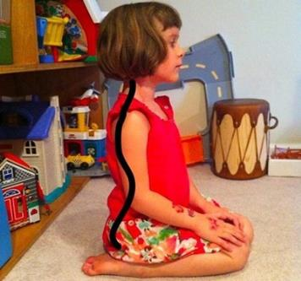
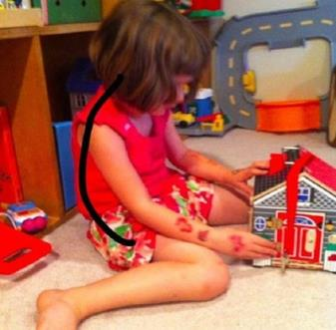
جلسة ال W

Slide 13
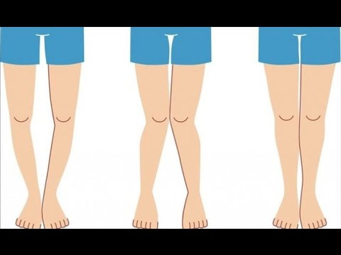
تقوس الساقين

Slide 14
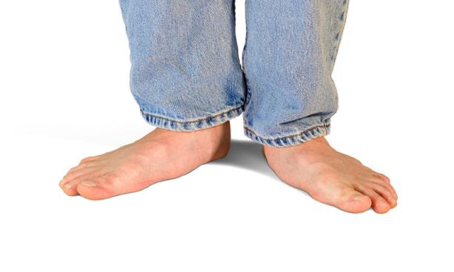
الأقدام المسطحة

Slide 15
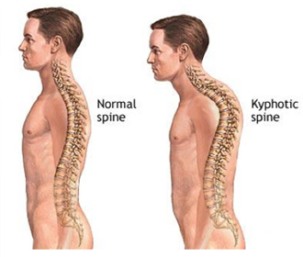
تقوس الظهر

Slide 16
كل مجموعة تبحث عن الحلول لهذه المشاكل

Slide 17
كيف تكون العناية بقوام طفل قبل المدرسة :

Slide 18
العناية بقوام الطفل في المدرسة :
يلاحظ جميع مدرسي ومدرسات المواد المختلفة قوام الطفل باستمرار أثناء جلوسه في الحصص المختلفة وغرس العادات الجسمانية الصحيحة في سن مبكرة حتى يشب عليها مع تلافي العادات السيئة .
مراعاة حالات خاصة كضعف النظر أو السمع .
مراعاة الحالات الغير طبيعية التي يلاحظها في الطفل أثناء الدرس وتحتاج للعلاج الطبي لتحويلها للطبيب المختص .

Slide 19
مسؤولية الوالدين تجاه القوام :
1- الاهتمام بالغذاء المناسب . 2- كذلك مراعاة الملابس المناسبة وخاصة الحذاء . 3- الاهتمام بالرعاية الصحية وسرعة المبادرة بالعلاج في الحالات الطارئة . 4- الاهتمام بفترات الراحة ( التغيير من النشاط الذهني إلى النشاط البدني) 5- تلافي العادات السيئة وما يعيق النمو الطبيعي . 6- يجب أن يكون الوالدين مثلاً أعلى للقوام الجيد. 7- تهيئة البيئة النفسية المناسبة من مسكن صحي ومكان ملائم للنوم والاستذكار 8- مراعاة الحالة النفسية . 9- ممارسة أوجه النشاط الرياضي المحببة لهم في فترة الصيف وأيام الأجازات .

Slide 20
دور المعلمة في العناية بقوام النشء
1- بث الوعي القوام في النشء وذلك بتعويدهم على الوقفة المعتدلة دائماً وكذلك الجلسة المعتدلة حتى تصبح عادة عندهم .
2- ملاحظة وقفة الأطفال السليمة وعدم وقوفهم على رجل واحدة ، والجلوس الخاطئ أثناء الفسحة أو طابور الصباح ، كذلك ملاحظة طريقة حمل النشطة بالطريقة الصحيحة وذلك لتجنب حدوث انحرافات قواميه للأطفال .
3- توجيه الأطفال إلى الطرق والوسائل التي تساعد على اعتدال قوامهم

Slide 21
https://old.uqu.edu.sa/page/ar/109131
كتاب التربية الحركية

